Slide 1


ỦY BAN NHÂN DÂN QUẬN LONG BIÊN
TRƯỜNG MẦM NON CHIM ÉN
Đề tài: Tô nét và tô màu bức tranh thuyền buồm
LĨNH VỰC PHÁT TRIỂN THẨM MỸ
Lứa tuổi: MGN 4-5 tuổi

Slide 2

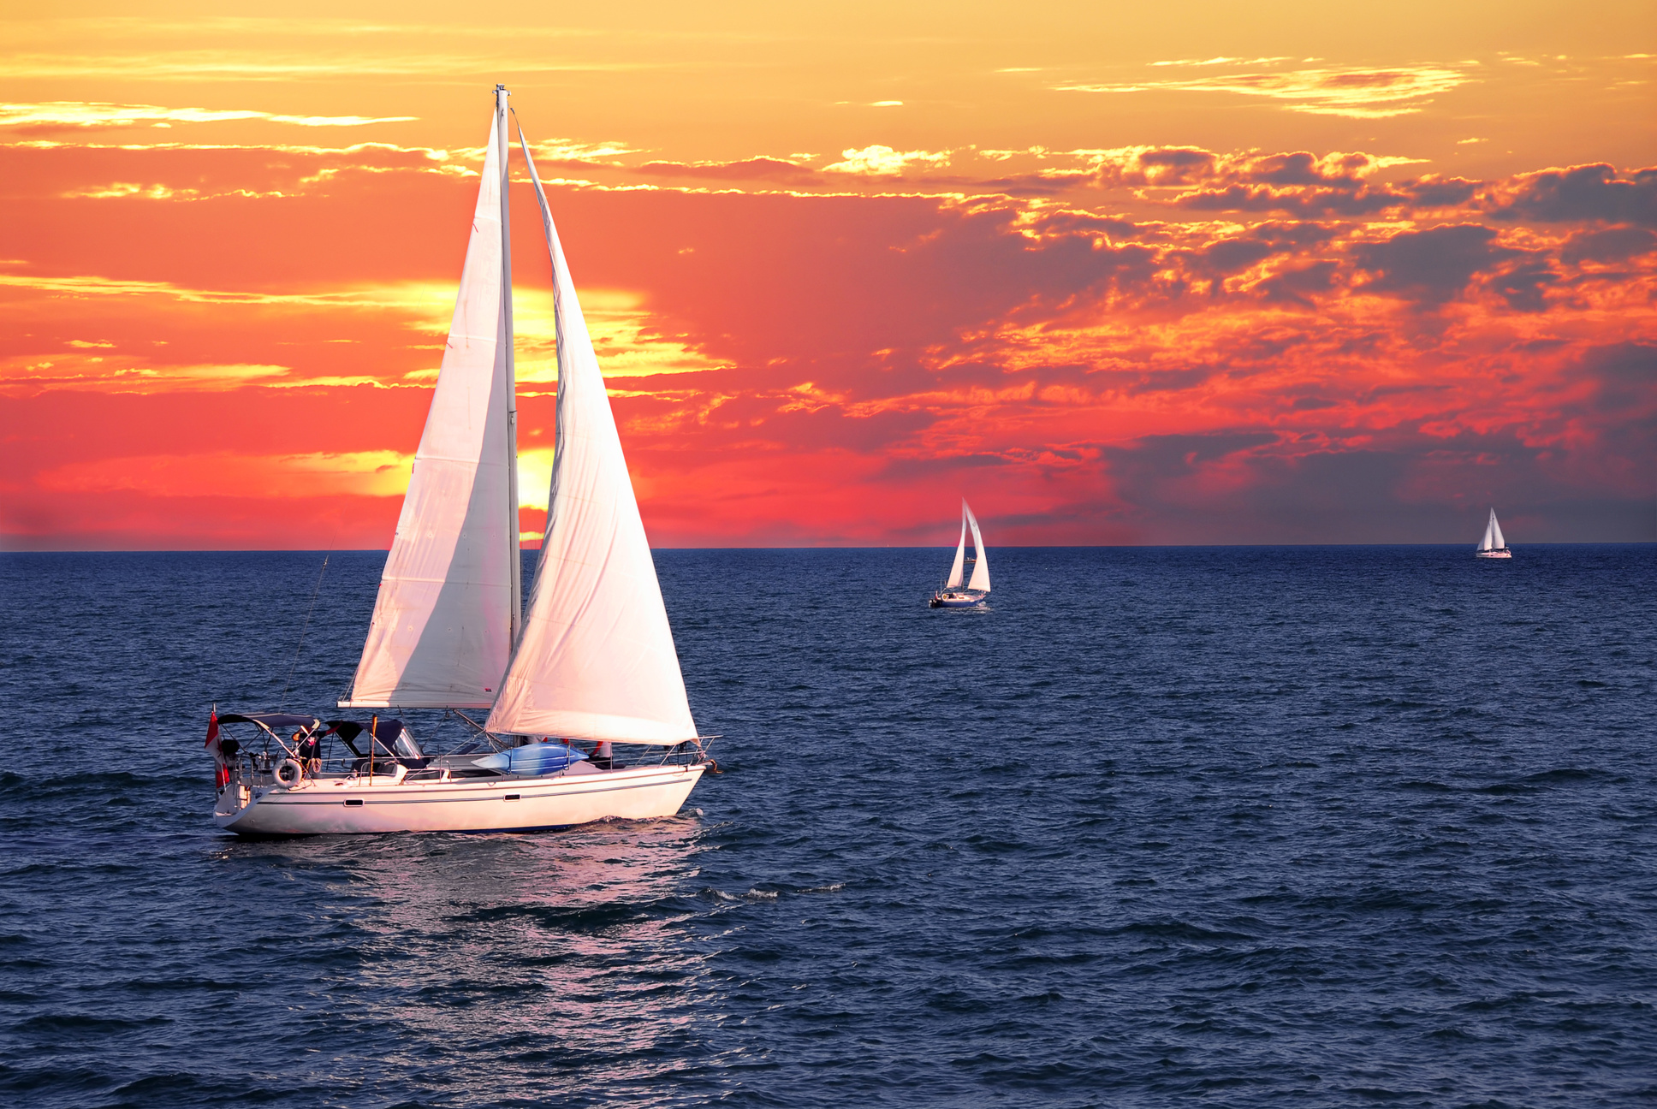
Câu đố
Làm bằng gỗ
Nổi trên sông
Có buồm giong
Nhanh tới bến
Là cái gì?

Slide 3



Chuẩn bị

Slide 4
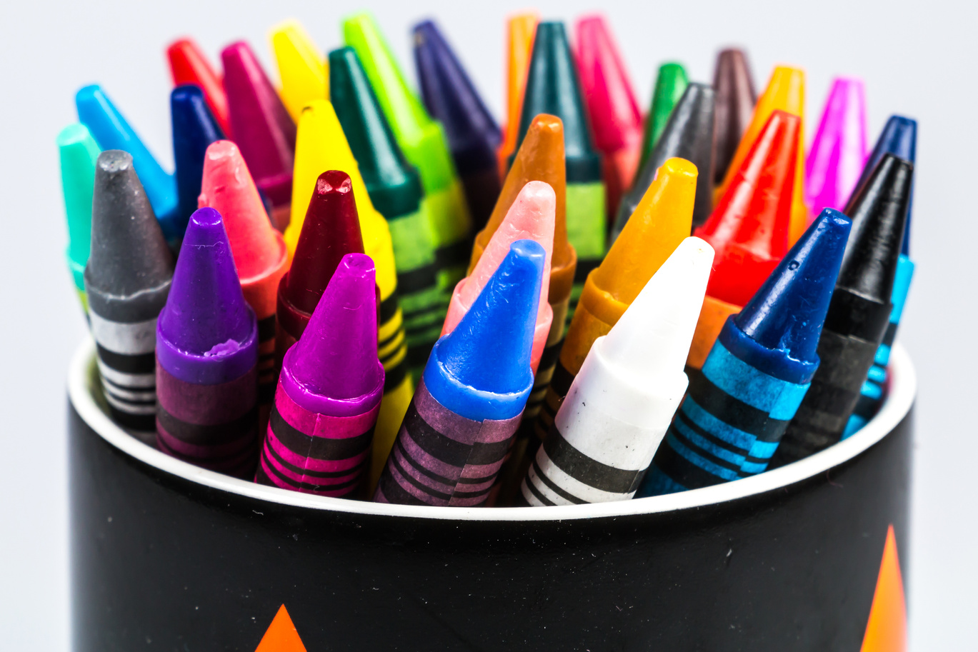

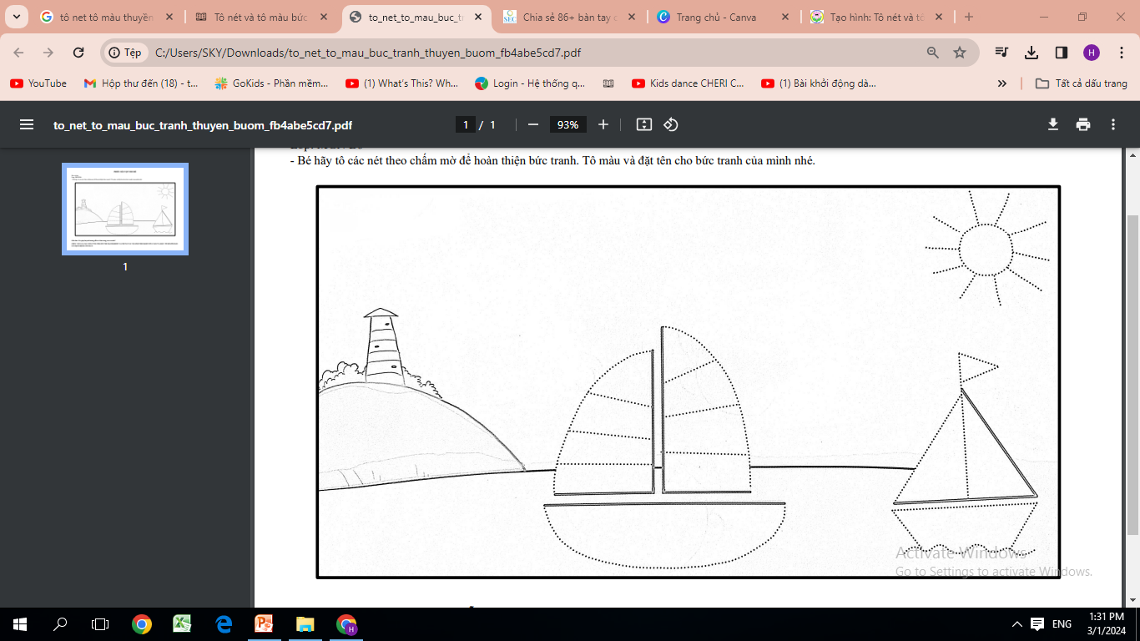
màu sáp
bút chì
Bài tập của trẻ

Slide 5
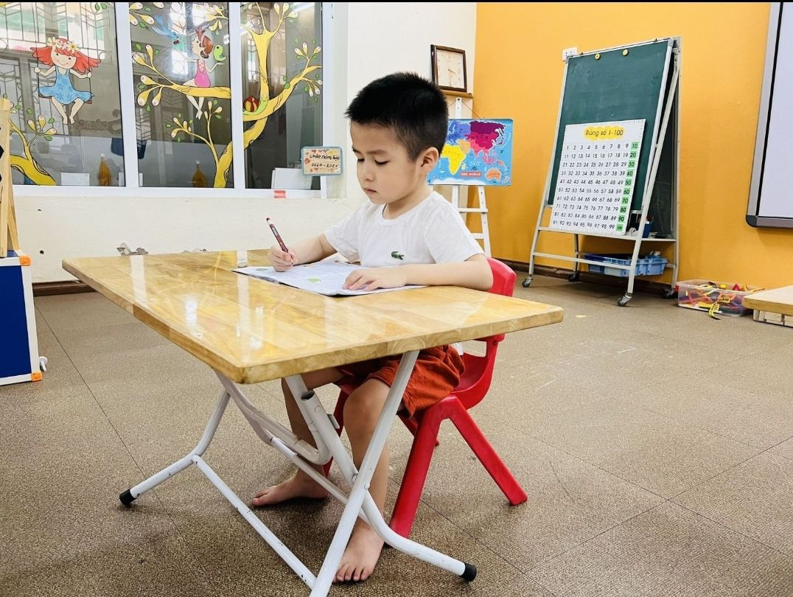
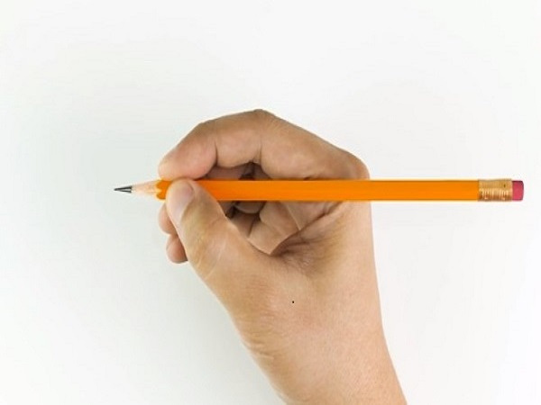
Tư thế ngồi

Slide 6
Trẻ thực hiện

Slide 7
Trưng bày sản phẩm

